Slide 1


Организация работы приемной комиссии ПКГХ в рамках новых правил приема 2021
Докладчик:
Шамшурова Наталья Александровна
samshurova@mail.pkgh.net
cama21978@ya.ru

Slide 2
В 2021 году объявлен набор на 13 специальностей
09.02.06 Сетевое и системное администрирование;
09.02.07 Информационные системы и программирование;
11.02.01 Радиоаппаратостроение;
11.02.10 Почтовая связь;
12.02.10 Монтаж, техническое обслуживание и ремонт биотехнических и медицинских аппаратов и систем;
13.02.02 Теплоснабжение и теплотехническое
27.02.05 Системы и средства диспетчерского управления;
27.02.07 Управление качеством продукции, процессов и услуг (по отраслям);
38.02.01 Экономика и бухгалтерский учет (по отраслям);
39.02.01 Социальная работа;
40.02.01 Право и организация социального обеспечения;
40.02.02 Правоохранительная деятельность
38.02.03 Операционная деятельность в логистике;
2833
Подано заявлений
665
План приема

Slide 3
Способы подачи документов в 2021 г.
1. Сервис «Личный кабинет абитуриента»
2. Лично, при посещении колледжа
3. Через операторов почтовой связи общего пользования (по почте)

Slide 4
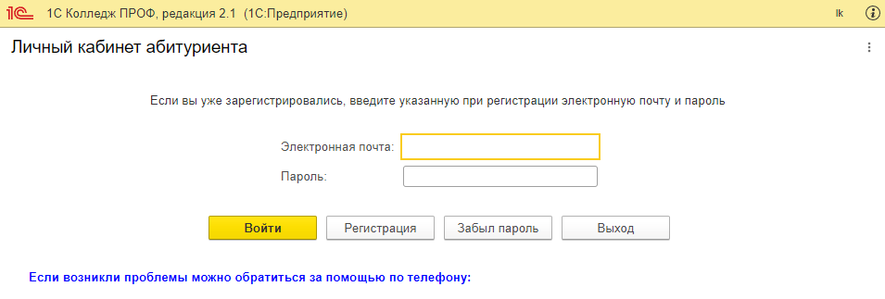
Сервис «Личный кабинет абитуриента»

Slide 5
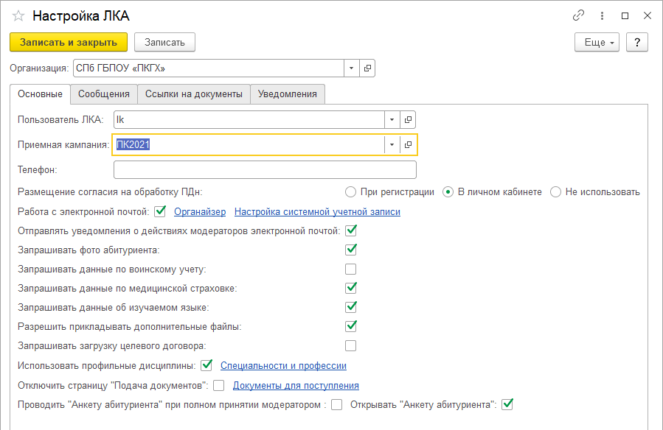
Настройка «Личный кабинет абитуриента»

Slide 6
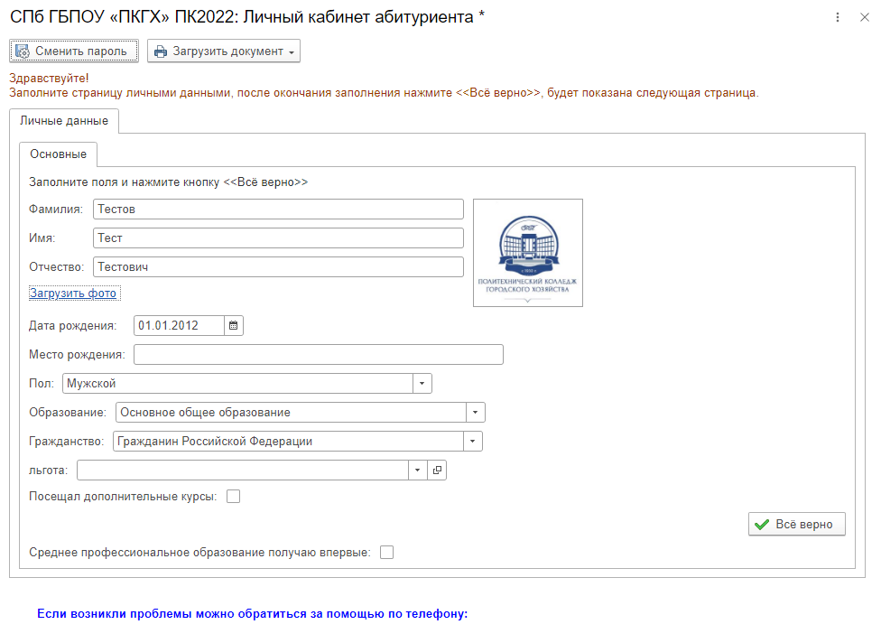

Slide 7
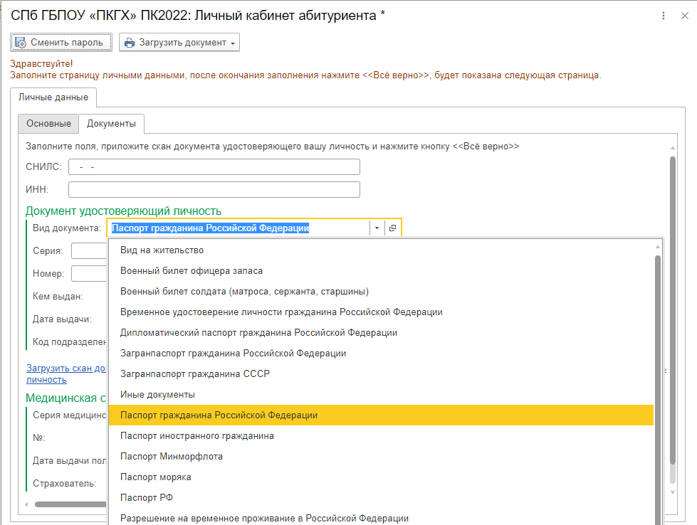

Slide 8
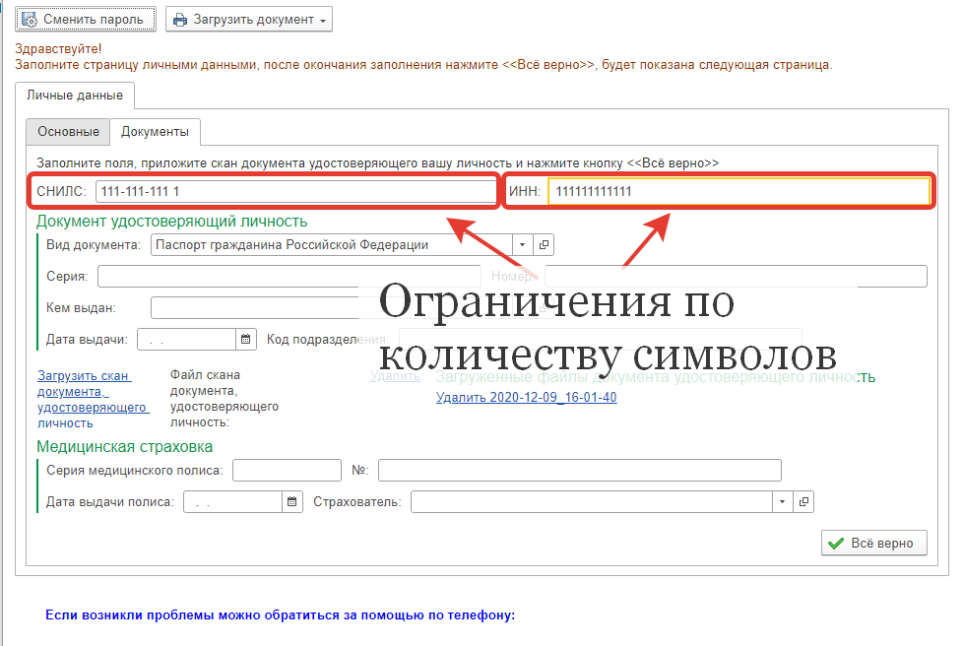

Slide 9
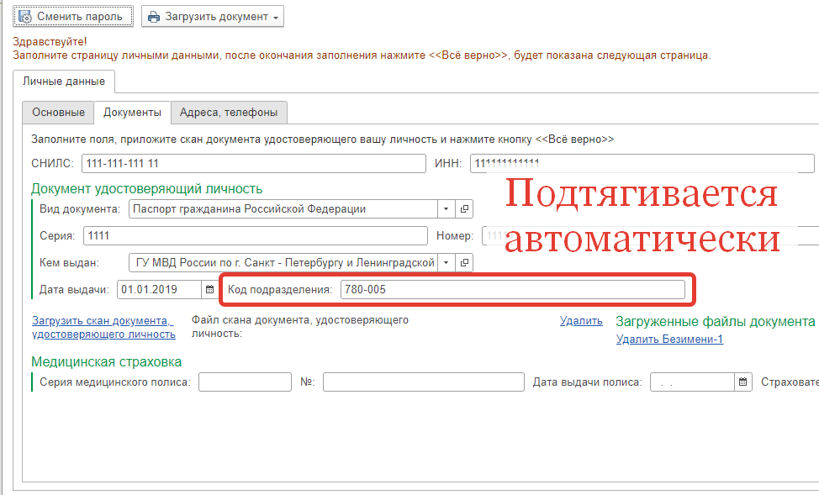

Slide 10
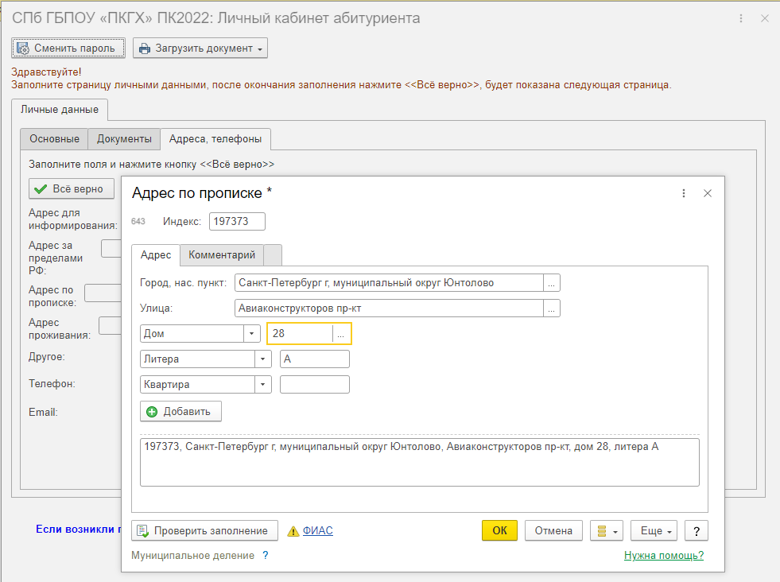

Slide 11
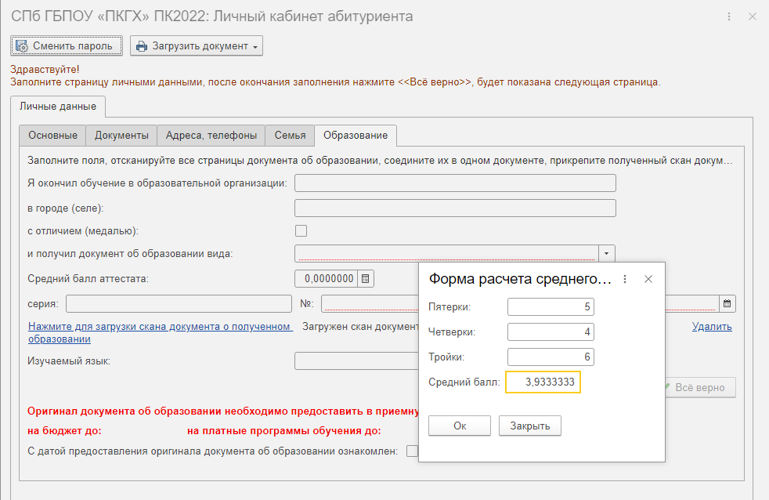

Slide 12
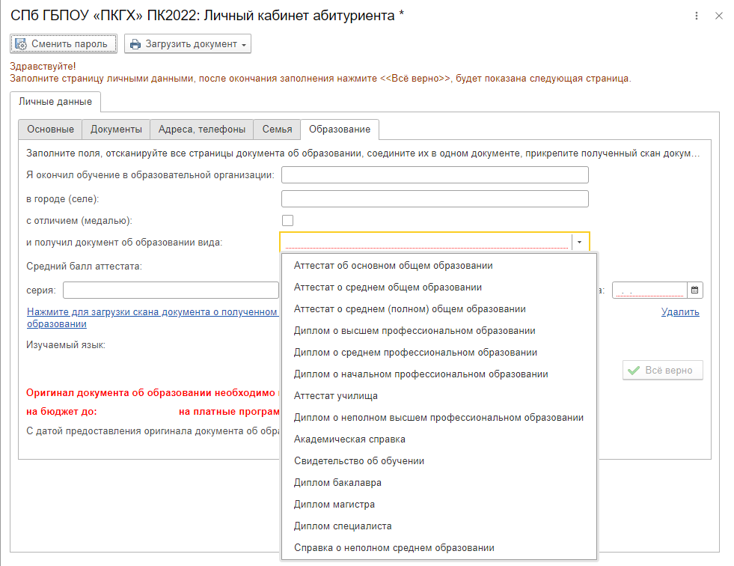

Slide 13
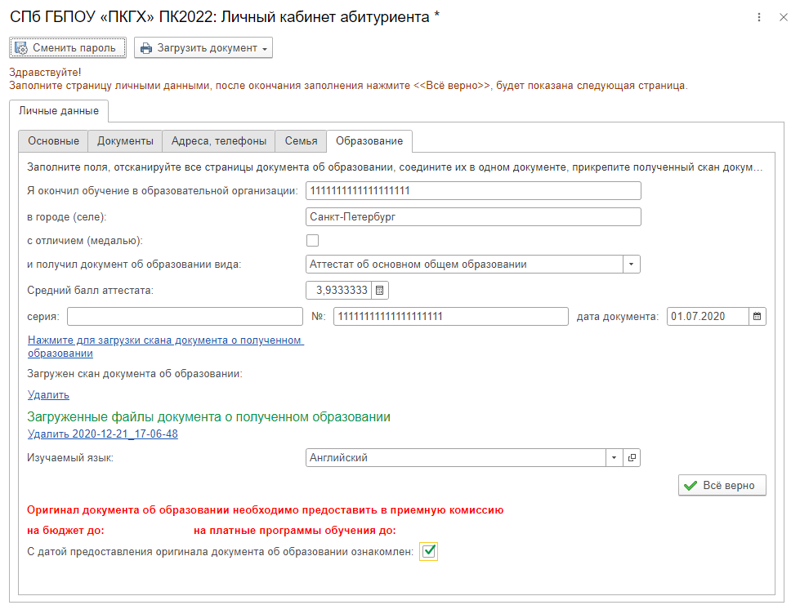

Slide 14
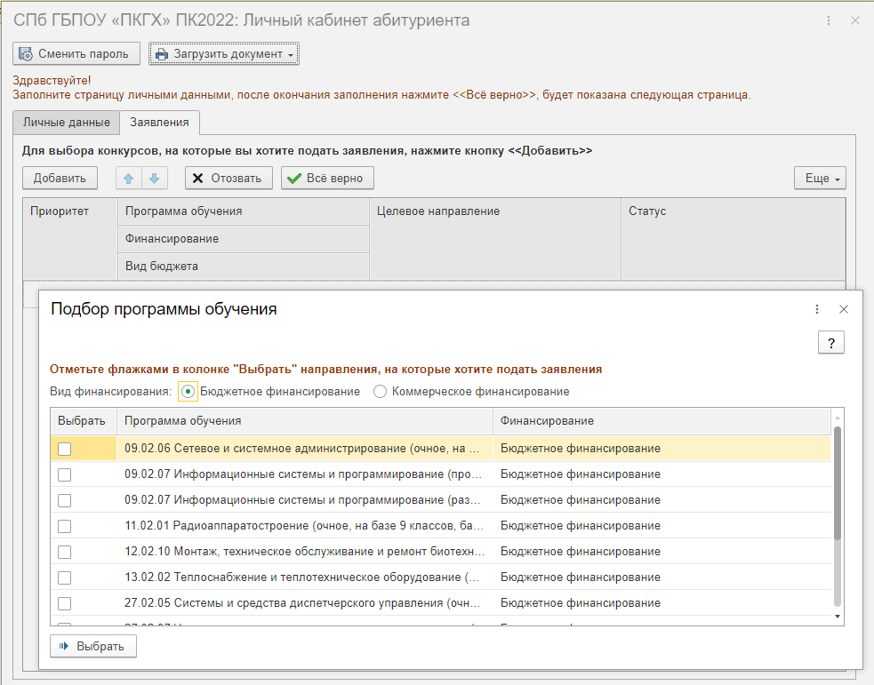

Slide 15
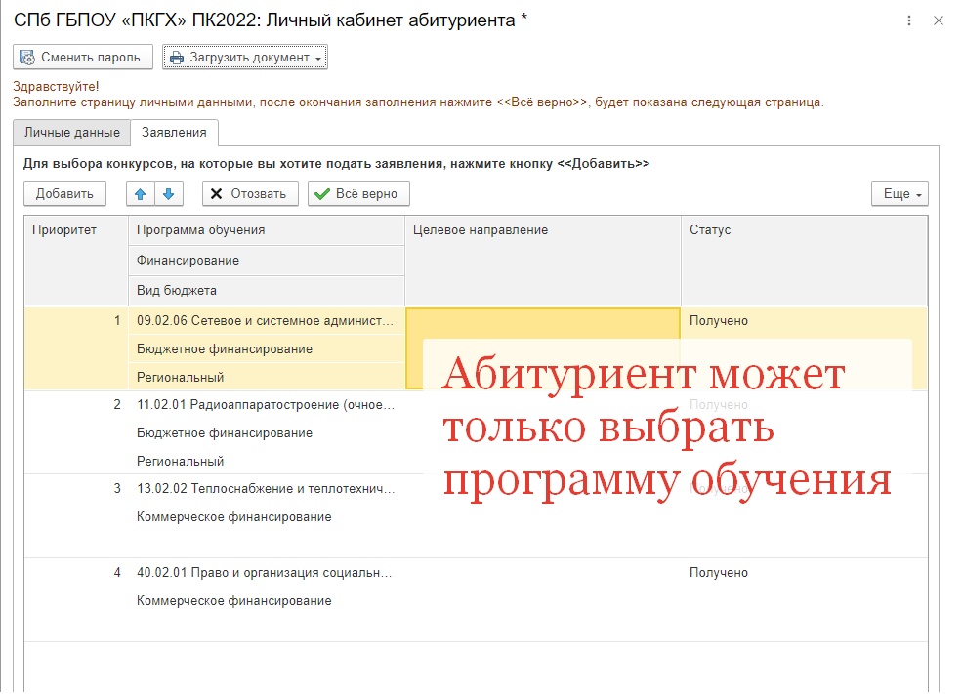

Slide 16
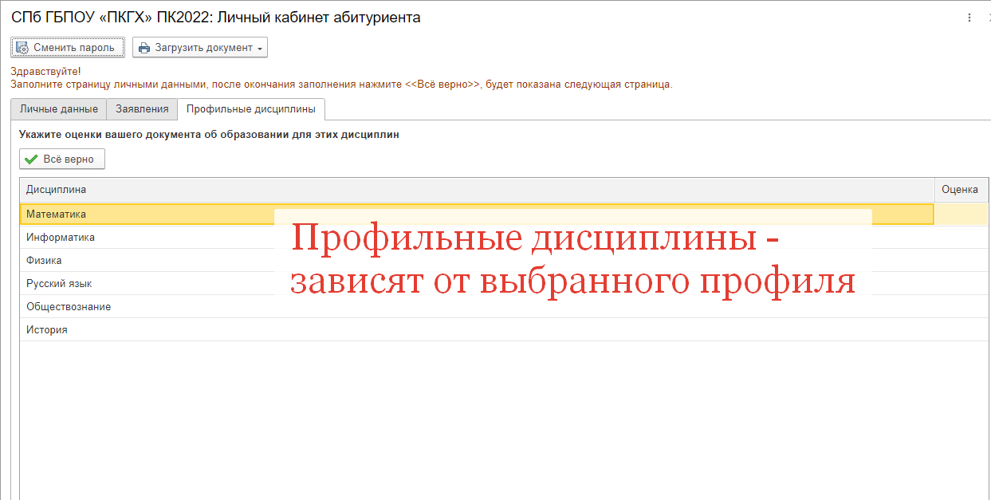

Slide 17
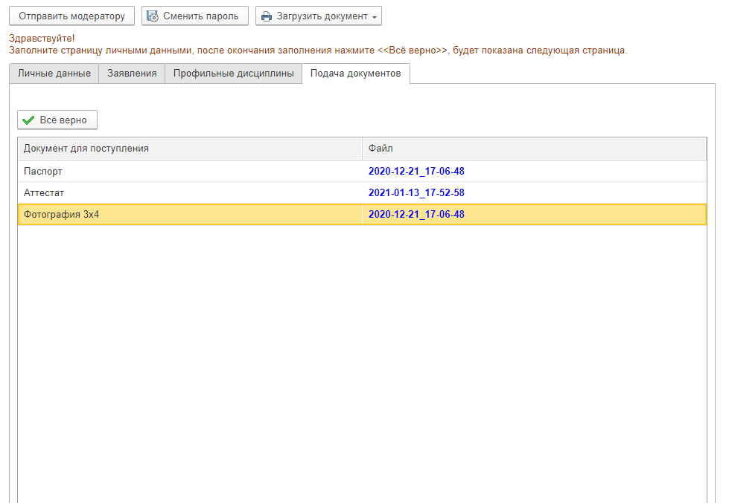

Slide 18
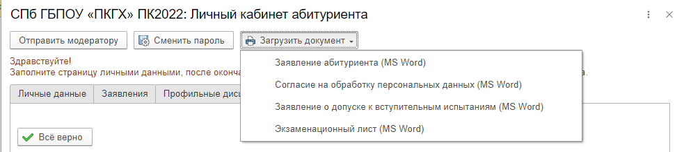
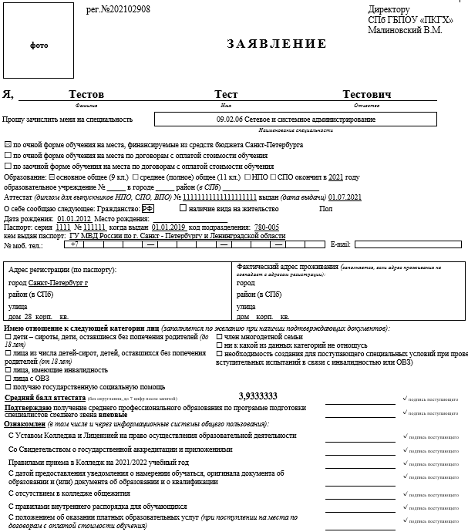
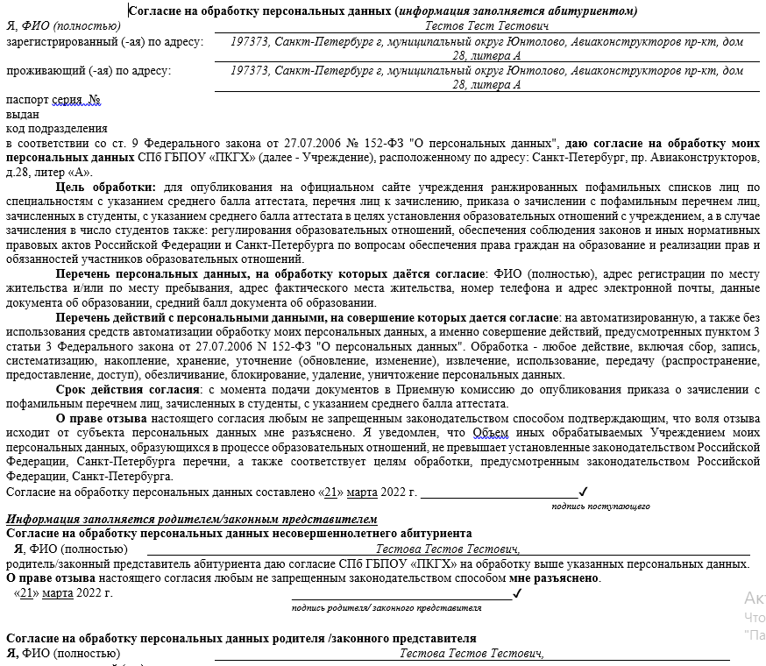

Slide 19
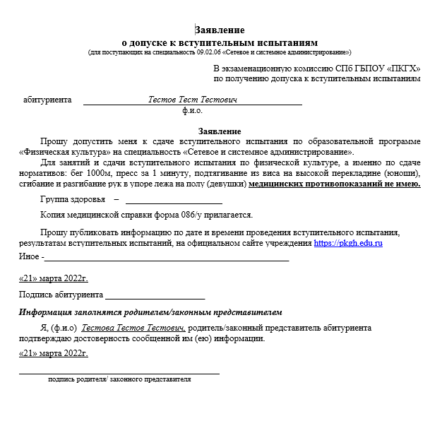
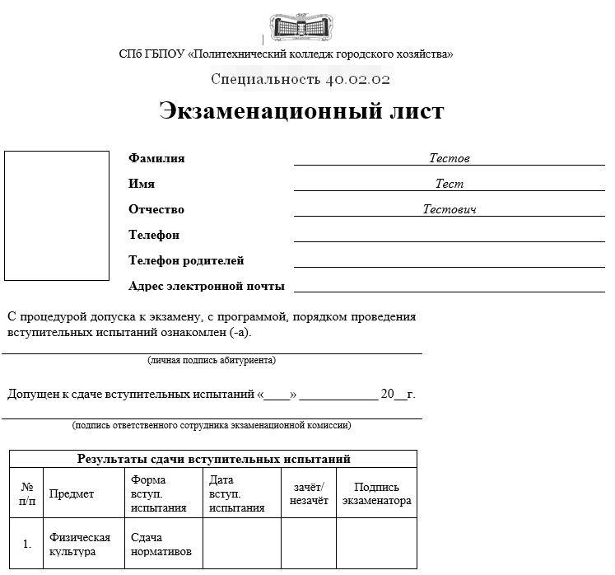

Slide 20
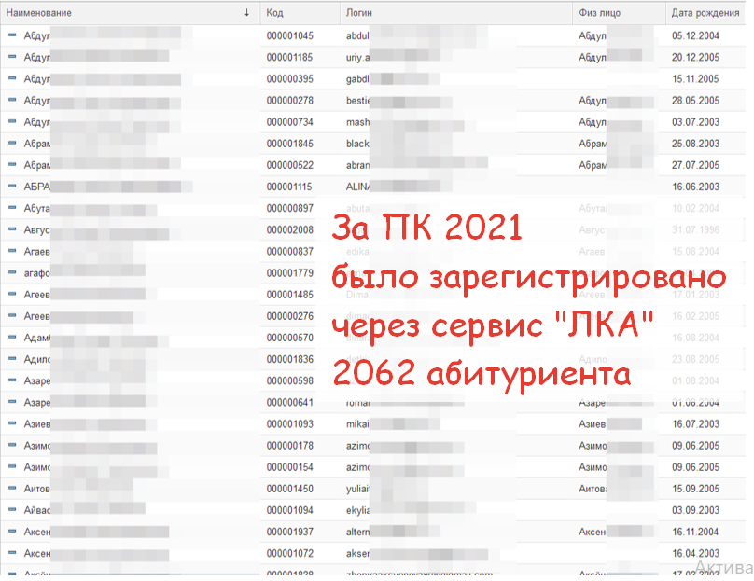
Личные кабинеты абитуриентов

Slide 21
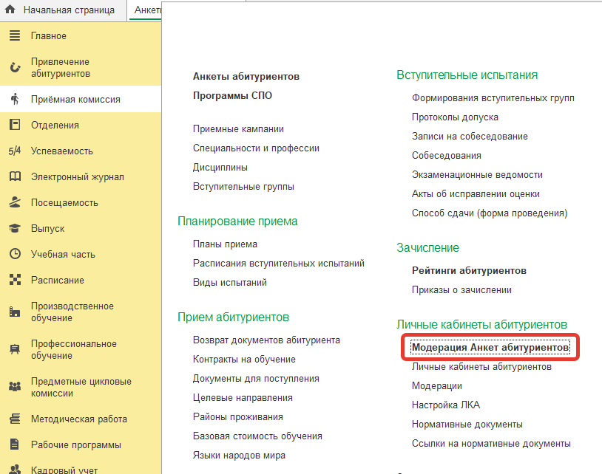

Slide 22
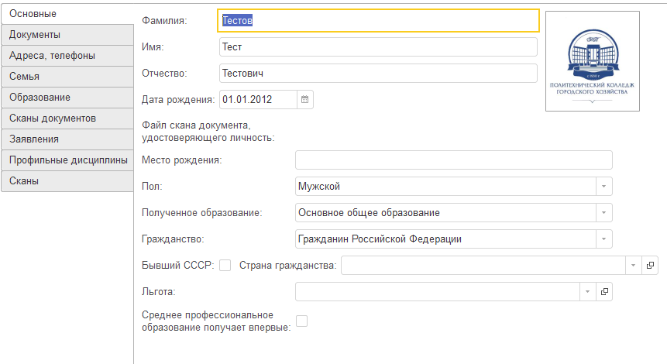
Модерация анкеты абитуриента

Slide 23
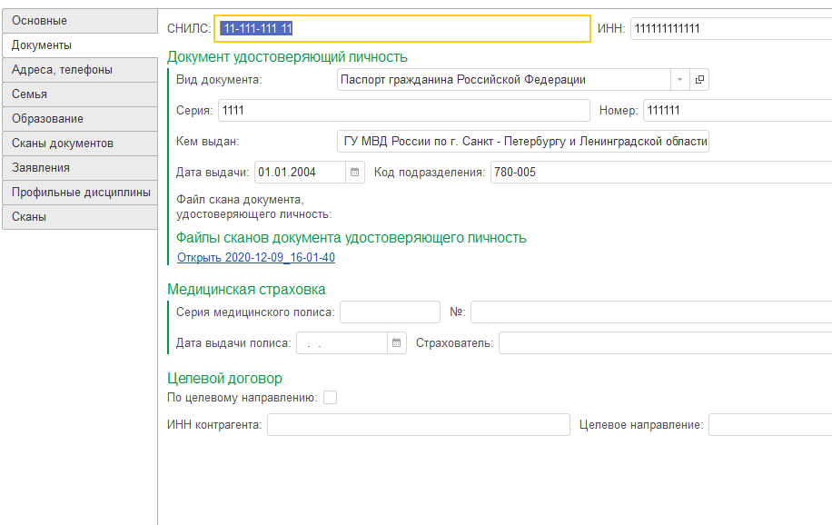
Модерация анкеты абитуриента

Slide 24
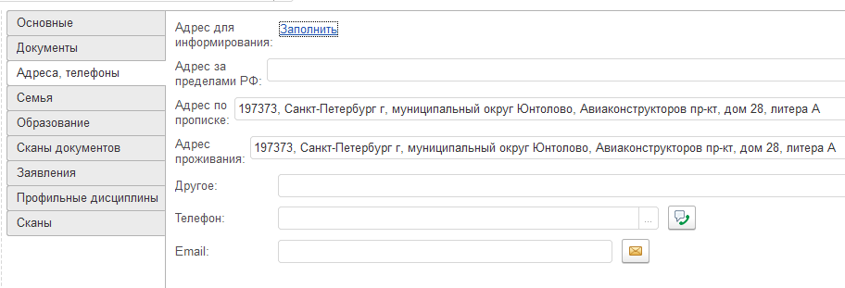
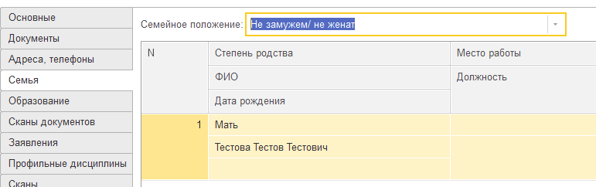
Модерация анкеты абитуриента

Slide 25
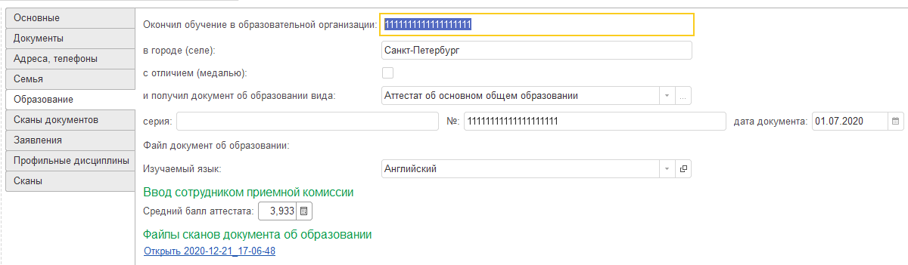
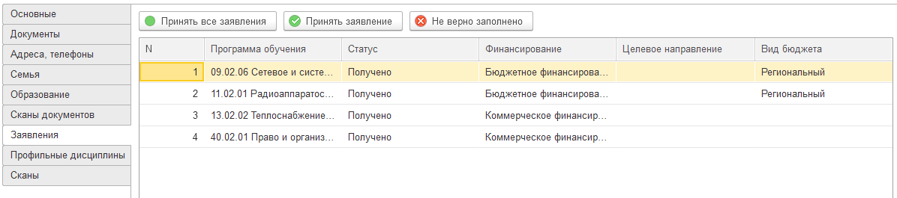
Модерация анкеты абитуриента

Slide 26
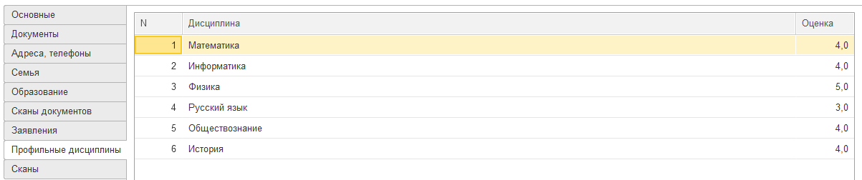
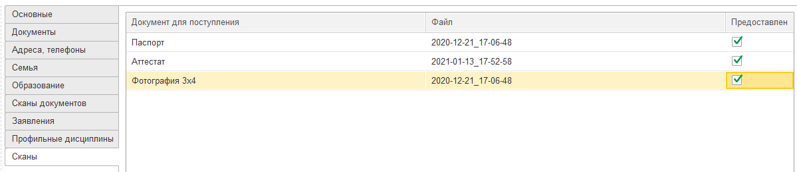
Модерация анкеты абитуриента

Slide 27
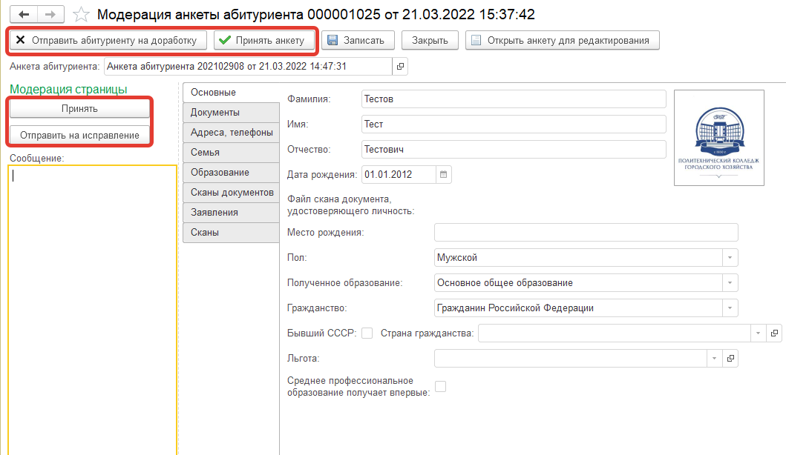
Модерация анкеты абитуриента

Slide 28
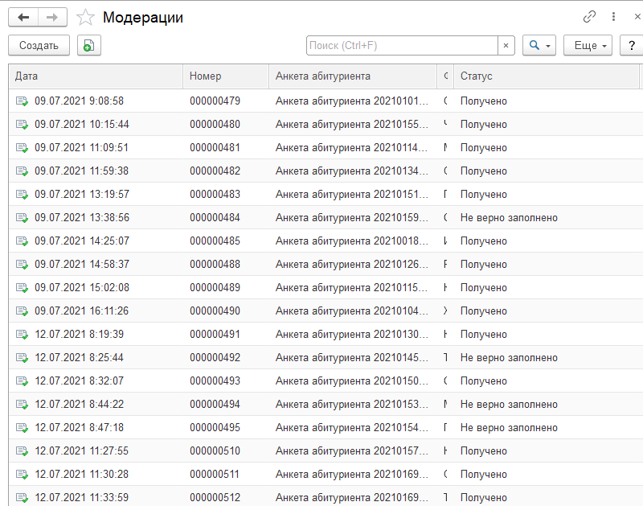

Slide 29
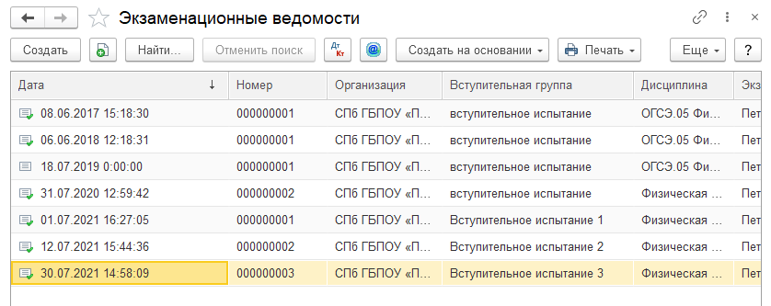
Вступительные испытания

Slide 30
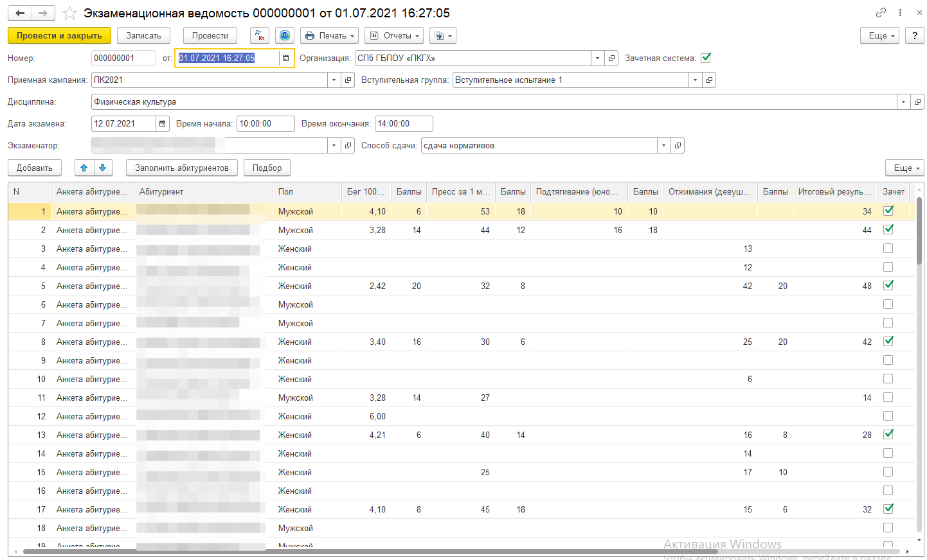
Документ «Экзаменационная ведомость»

Slide 31
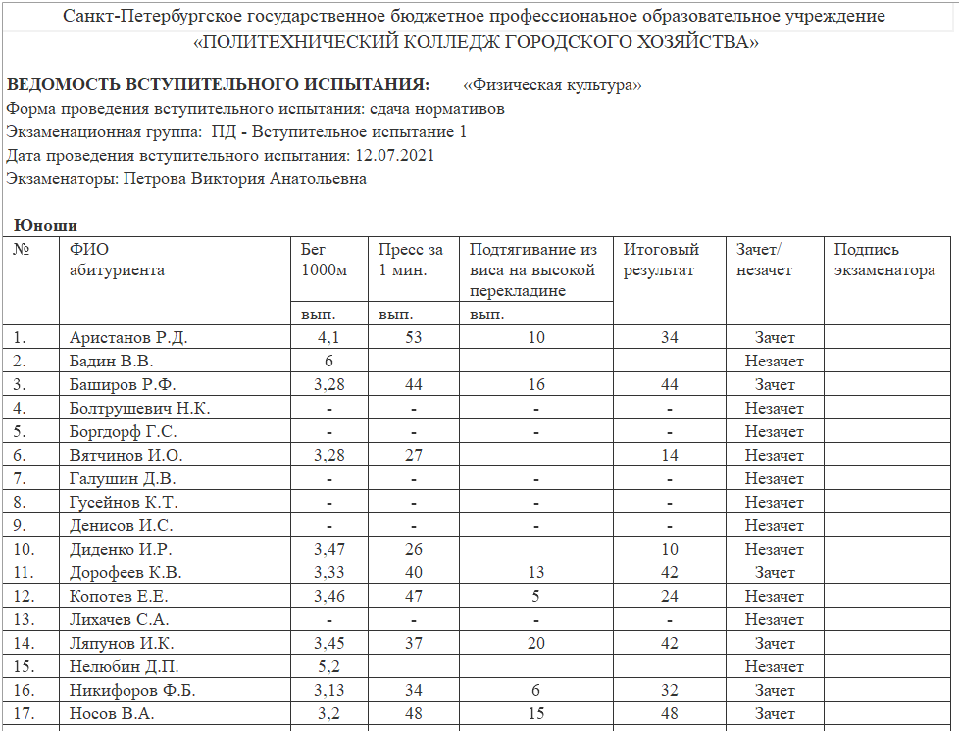
Печатная форма «Экзаменационная ведомость»

Slide 32
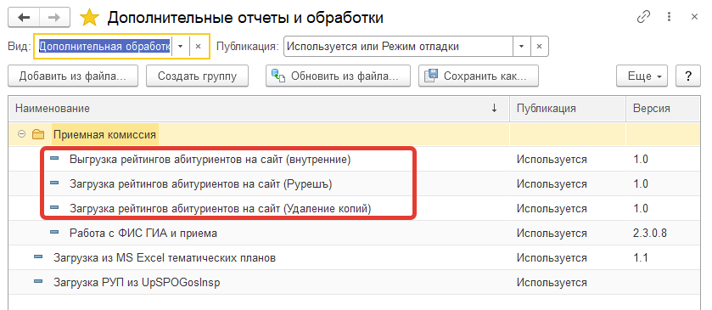
Дополнительная обработка
«Загрузка и выгрузка рейтингов абитуриентов»

Slide 33
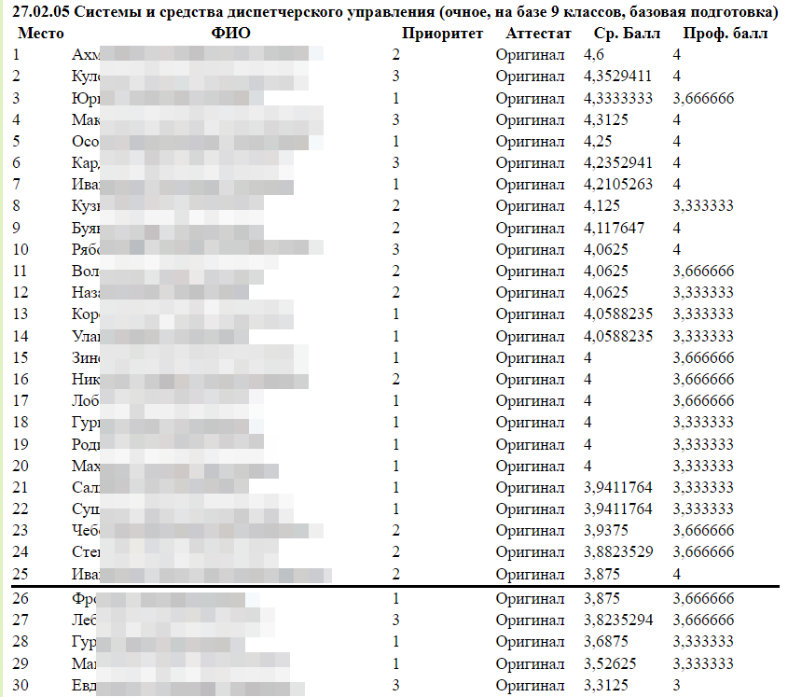
Выгрузка рейтингов абитуриентов на сайт колледжа

Slide 34
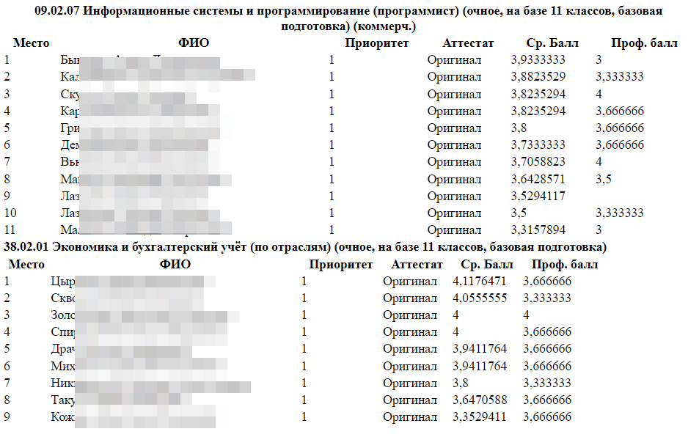
Списки резерва

Slide 35
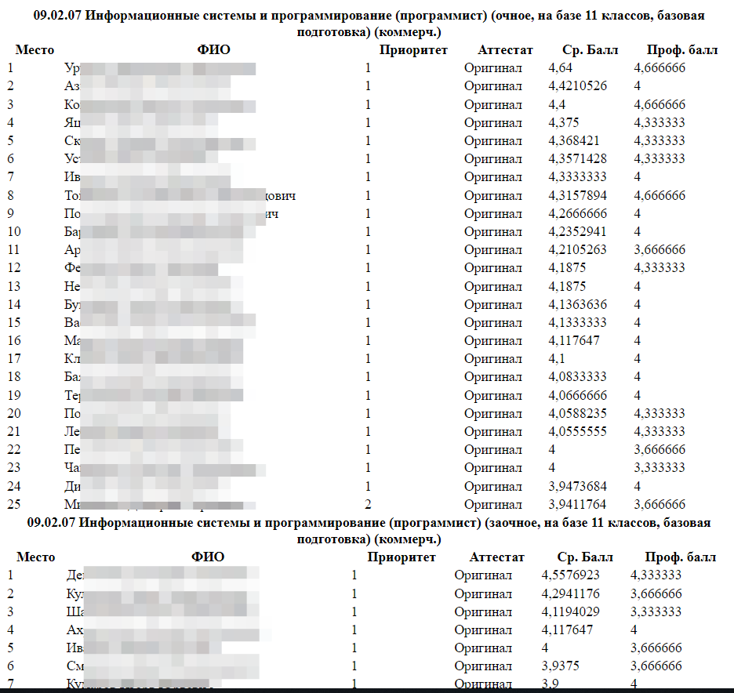
Списки рекомендованных к зачислению

Slide 36
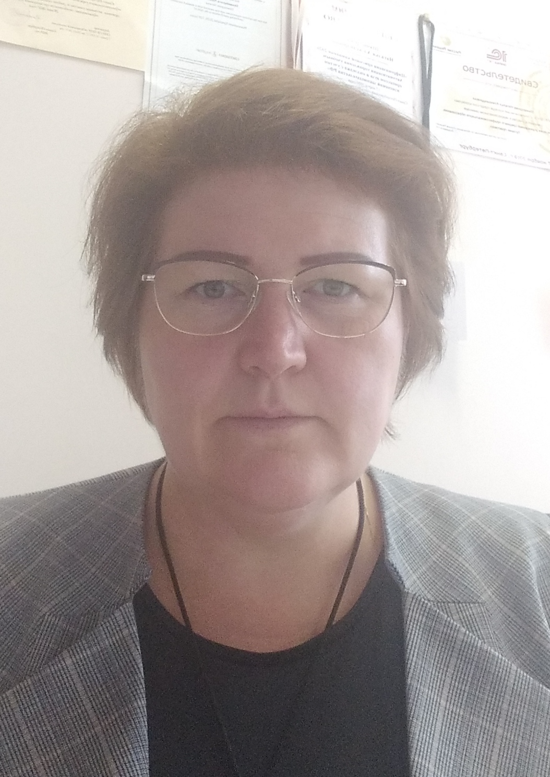
Контакты
Шамшурова Наталья Александровна
Специалист по контролю и мониторингу качества учебного процесса СПб ГБПОУ «ПКГХ»
Тел: +79041781791
Эл. почта: cama21978@ya.ru
Спасибо за внимание!

